Slide 1
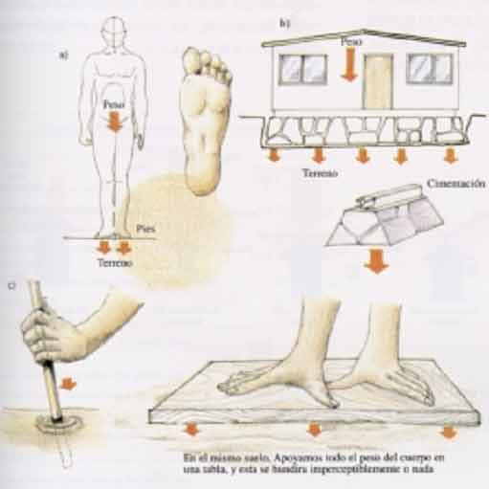
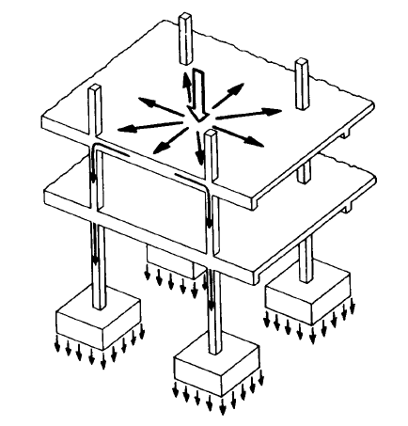
Procedimientos Constructivos
Unidad 2: Cimentaciones – Cimentaciones básicas
Cimentación
Es la estructura destinada a soportar el peso de la construcción que estará sobre ella, y a transmitir sobre el terreno las cargas en una forma estable y segura.
Debe garantizar que las cargas serán compatibles con las propiedades mecánicas del terreno natural (o de preparación del terreno) en que se va a desplantar.
Ninguna edificación se podrá construir sobre un terreno lleno (cubierto, impregnado o mezclado) con algún desecho animal o vegetal (lodo, basura o materia orgánica) ni sobre restos de otras construcciones y por lo regular será necesario una preparación del terreno que consiste en limpiado, nivelado y, si es necesario, drenado y consolidado.

Slide 2
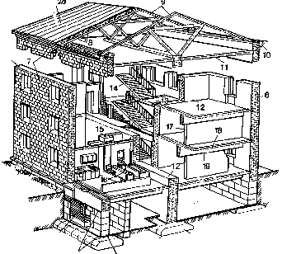
Procedimientos Constructivos
Unidad 2: Cimentaciones – Cimentaciones básicas
Pasos para selección del tipo de cimentación
Resistencia del terreno. Realizar un análisis del terreno y determinar su tipo de suelo y resistencia.
Topografía. Considerando también la topografía del terreno se elegirá el tipo de cimentación más adecuada y más económica, dependiendo de las características y propiedades físicas y químicas del material (textura, color, tamaño, calidad y resistencia a la humedad, agua y salitre y a los desgastes propios).
Peso de construcción. Calcular el peso de la construcción antes de decidir el tipo de cimentación a emplear;
Tipo de material. Saber si la obra es de tipo provisional o permanente para saber qué tipo de material debe emplearse específicamente.

Slide 3
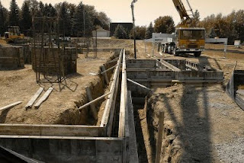
Procedimientos Constructivos
Unidad 2: Cimentaciones – Cimentaciones básicas
Clasificación de cimentaciones
Las cimentaciones se dividen en:
Superficiales (básicas)
Profundas
Las cimentaciones superficiales son las que se apoyan en las capas superficiales o poco profundas del suelo (entre 50cm y 4m)
por tener el terreno suficiente resistencia ó
por tratarse de construcciones relativamente ligeras.

Slide 4
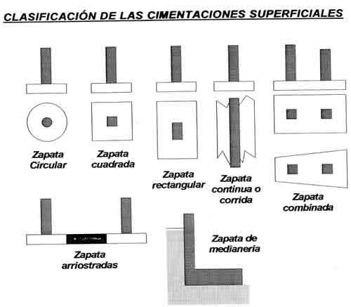
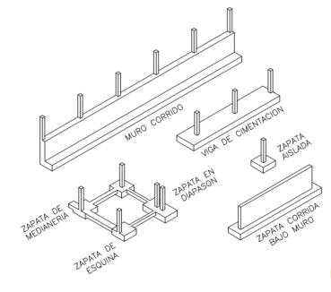
Procedimientos Constructivos
Unidad 2: Cimentaciones – Cimentaciones básicas
Cimentaciones superficiales
Las cimentaciones superficiales
se dividen en:
Cimentaciones ciclópeas
Zapatas aisladas
Zapatas corridas
Zapatas combinadas
Losas de cimentación

Slide 5
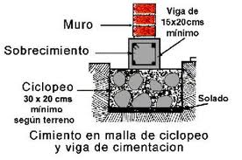
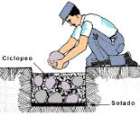
Procedimientos Constructivos
Unidad 2: Cimentaciones – Cimentaciones básicas
Cimentaciones superficiales
Cimentación ciclópea
Compuesta de piedra del terreno, siempre y cuando se compruebe que sea resistente.
Casi ya no se utiliza, se usaba en construcciones pequeñas y en terrenos duros.
Se realiza añadiendo piedras más o menos grandes
a medida que se va vaciando el concreto, para economizar material.
La técnica del hormigón ciclópeo consiste en lanzar las piedras desde el punto más alto de la zanja sobre el concreto, que se depositará en el cimiento.
Precauciones:
Tratar que las piedras no estén en contacto con la pared de la zanja.
Que las piedras no queden amontonadas.
Alternar en capas el hormigón y las piedras.
Cada piedra debe quedar totalmente envuelta por el concreto.

Slide 6
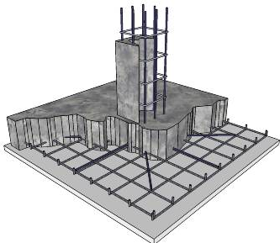
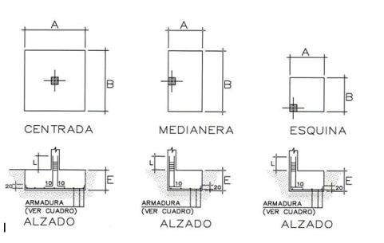
Procedimientos Constructivos
Unidad 2: Cimentaciones – Cimentaciones básicas
Cimentaciones superficiales
Zapatas aisladas
Sirven de base de elementos
estructurales puntuales ya que amplía la
superficie de apoyo.
Pueden ejecutarse de concreto sin
armado, si las mismas tienen un canto considerable (son las denominadas zapatas macizas).
La base se arma con varillas cruzadas; la separación entre varillas no ha de superar los 30 cm.
Recubrimiento para evitar corrosiones: Separación de las armaduras, entre 5 a 10 cm. del borde y del fondo de la zapata, dependiendo del tipo de hormigón utilizado y de las características del terreno.
Se recomienda utilizar diámetros de varilla grandes, mínimo del 12, ante posibles corrosiones.
http://www.youtube.com/watch?v=yGWzcBuQGJk

Slide 7
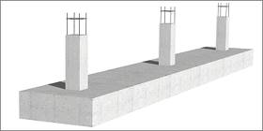
Procedimientos Constructivos
Unidad 2: Cimentaciones – Cimentaciones básicas
Cimentaciones superficiales
Zapatas corridas
Se usan bajo muros o bajo pilares, y reciben cargas lineales a través de un muro, que si es de concreto armado, puede transmitir un momento flector a la cimentación.
Son cimentaciones de gran longitud en comparación con su sección transversal.
Se emplea normalmente este tipo de cimentación para sustentar muros de carga, o pilares alineados relativamente próximos, en terrenos de resistencia baja, media o alta. Las zapatas de lindero conforman la cimentación perimetral, soportando los pilares o muros excéntricamente.
Las zapatas corridas están indicadas cuando:
• Se trata de cimentar un elemento continuo, como por ejemplo un muro
• Queremos homogeneizar los asientos de una alineación de pilares y nos sirve de arriostra miento.
• Queremos reducir el trabajo del terreno
• Para puentear defectos y heterogeneidades del terreno
• Por la proximidad de zapatas aisladas , resulta mas sencillo realizar una zapata corrida.

Slide 8
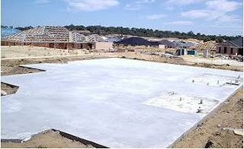
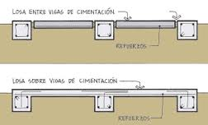
Procedimientos Constructivos
Unidad 2: Cimentaciones – Cimentaciones básicas
Cimentaciones superficiales
Losa de cimentación
Es una placa de concreto apoyada sobre el terreno que sirve de cimentación que reparte el peso y las cargas del edificio sobre toda la superficie de apoyo.
Tiene muy buen comportamiento en terrenos poco homogéneos o de poca resistencia, que con otro tipo de cimentación podrían sufrir asentamientos diferenciales.
Las losas más sencillas son las losas de espesor constante, aunque también existen la losas nervadas que son más gruesas según la dirección de muros o filas de pilares.
Su cálculo es similar al de una losa plana de azotea invirtiendo las direcciones de los esfuerzos.
Las trabes de estas losas se invierten para quedar enterradas
en el terreno y evitar obstáculos al aprovechamiento de
la superficie que queda lista para ocuparse como un firme
aunque su superficie aun es rugosa.
http://www.youtube.com/watch?v=U4gG30Ke97c

